Slide 1
プロコン勉強会
第7回 20151017

Slide 2
本日の内容
局所最適解
独立変数と従属変数
ブール代数の演算
カルノー図

Slide 3
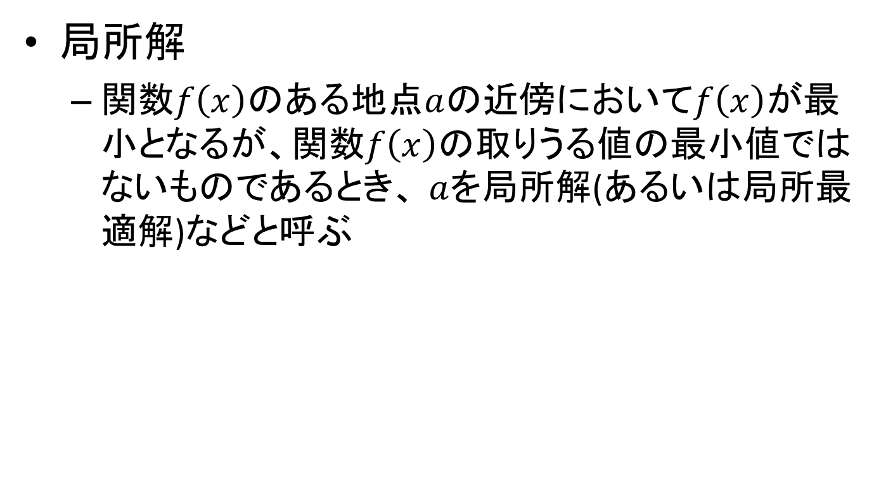
局所最適解会
局所解
関数$f\left(x\right)$のある地点$a$の近傍において$f\left(x\right)$が最小となるが、関数$f\left(x\right)$の取りうる値の最小値ではないものであるとき、 $a$を局所解(あるいは局所最適解)などと呼ぶ

Slide 4
つまり
ここ！

Slide 5
西
東
最も低い位置へ行く戦略を考える

Slide 6
戦略の種類
東に進み続ける
低い方へ進み続ける
他のグラフでも使えるとは限らない
局所解に陥る可能性
あらゆる場合に使える万能な戦略は無い
そもそも局所解を見つけるのが難しい問題もあります

Slide 7
局所解の回避方法
初期値を様々な値にして何回も試す

Slide 8
局所解の回避方法
全部探す→コストがかかる

Slide 9
局所解の回避方法
極値をピックアップして探す→正弦波のような極値が無限にある場合に注意

Slide 10

演習
以下の関数の最小値を求めよ
$$f\left(x\right)=2x^{3}+x^{2}+8$$
ヒント$:(x^{n})′=nx^{n−1}$

Slide 11
独立変数と従属変数
独立変数→自由に変えることの出来る変数
従属変数→他の変数によって決定する変数
100円のリンゴを4つ買うと、400円だった
リンゴはいくつでも買うことが出来る
合計金額は買ったリンゴの数によって決まる

Slide 12
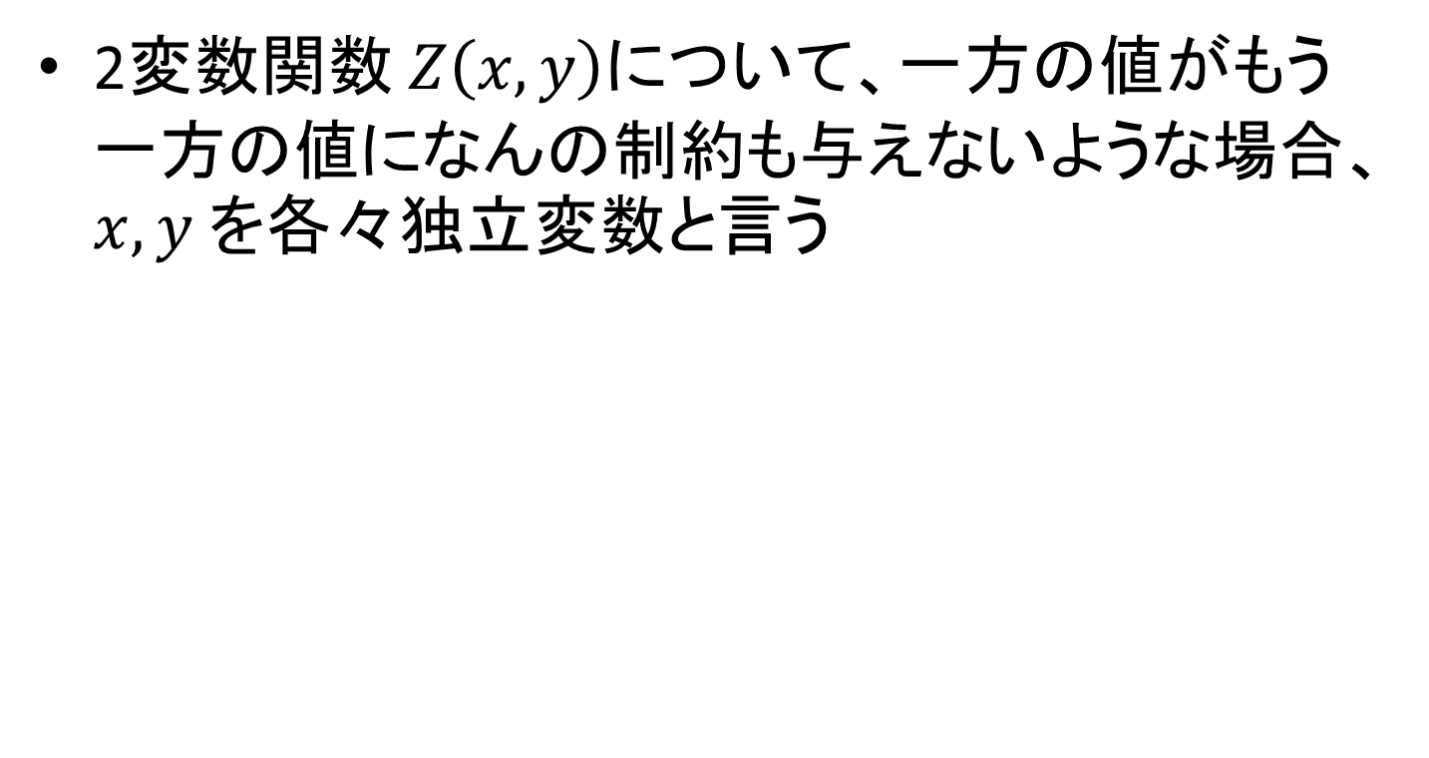
独立変数・2
2変数関数 $Z\left(x,y\right)$について、一方の値がもう一方の値になんの制約も与えないような場合、$x, y$ を各々独立変数と言う
他変数関数において、各変数が独立変数の時、
局所最適解の組み合わせが全体の最適解となることが多い

Slide 13
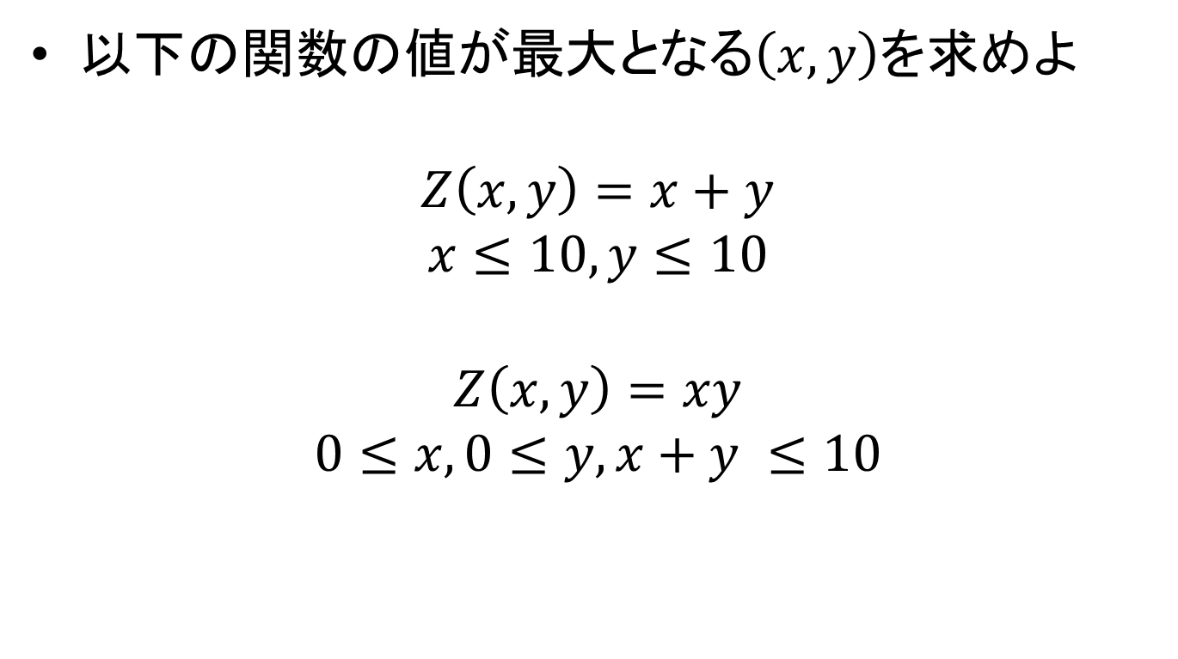
演習
以下の関数の値が最大となる$\left(x, y\right)$を求めよ
$$Z\left(x, y\right)=x+y$$
$$x≤10,y≤10$$
$$Z\left(x, y\right)=xy$$
$$0≤x,0≤y,x+y ≤10$$

Slide 14
演習2
以下のような問題の解法として
(価値/重さ) が最大の物から順に袋に詰める
という解法は誤りである。その理由を考察せよ
リュックサックが一つあり、これは一定以上の重さの品物を入れると底が抜けて使い物にならなくなる。
あなたの部屋には重さも価値もバラバラな品物がたくさんある。
リュックサックにこの品物を詰めるとき、もっともその総額が高くなるような詰め方を求めよ

Slide 15
ブール代数
ブール代数
0と1だけからなる世界

Slide 16
問題
次の人物の要望を簡略化せよ
今度ご飯を食べに行きたいんですけど、予算にも限りがあるんですよねぇ。ただ、おいしいところならば別に高くても行きたいかなぁって思ってます。ただ、おいしくないのに高いところは嫌だね。安くておいしいところも悪くはないんだと思うんだけど、そういう店は日ごろから言ってるから、どうせ安い店に行くのなら不味い店にも行ってみたいなぁ

Slide 17
要約
高くておいしい店 → 行きたい
高くてまずい店 → 行きたくない
安くておいしい店 → 行きたくない
安くてまずい店 → 行きたい
コレを if 文で書くとき、どのように書く？

Slide 18
べた書き
if ( 高い && おいしい)
行く
if ( 高い && まずい)
行かない
if ( 安い && おいしい)
行かない
if ( 安い && まずい)
行く
エレガントじゃない！

Slide 19
ベン図
高くて美味しい
安くてまずい
この二つをエレガントに表したい
高い
美味しい
高くてまずい
安くて美味しい

Slide 20
ブール代数の基本的な演算
否定
論理和
論理積
排他的論理和
基本はこの4つだけ！

Slide 21
オペレーターとオペランド
オペレーター
「こういう処理をしなさい」ということを表す記号
＋, － ,×, ÷
オペランド
オペレーターの引数
1+2 なら、＋がオペレーター。1と2がオペランド
オペレーター：演算子
オペランド：被演算子

Slide 22
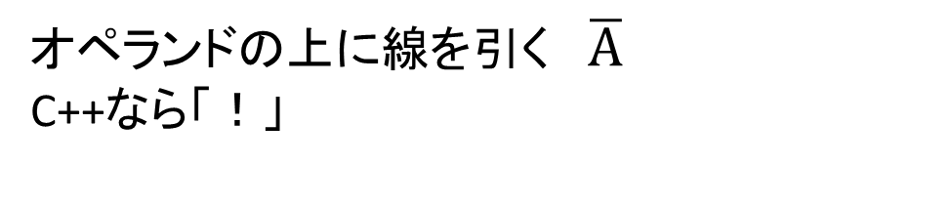
否定
オペランドが1なら0、0なら1になる
インプット | アウトプット
0 | 1
1 | 0
A
オペランドの上に線を引く $\overline{A}$
C++なら「！」

Slide 23
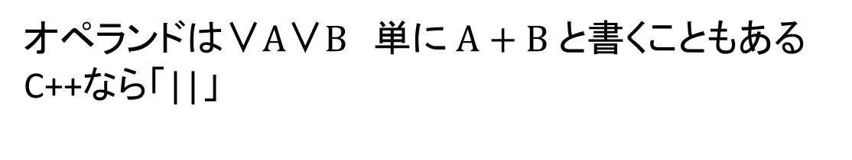
論理和
いずれかが1なら1になる
インプット |  | アウトプット
0 | 0 | 0
0 | 1 | 1
1 | 0 | 1
1 | 1 | 1
A
B
オペランドは∨$A\text{∨}B 単に A+B と書くこともある$
C++なら「||」

Slide 24
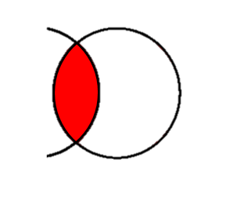
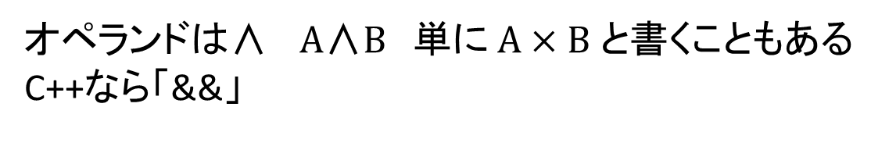
論理積
オペランドがいずれも1ならば1になる
インプット |  | アウトプット
0 | 0 | 0
0 | 1 | 0
1 | 0 | 0
1 | 1 | 1
A
B
オペランドは∧ $A\text{∧}B 単に A×B と書くこともある$
C++なら「&&」

Slide 25
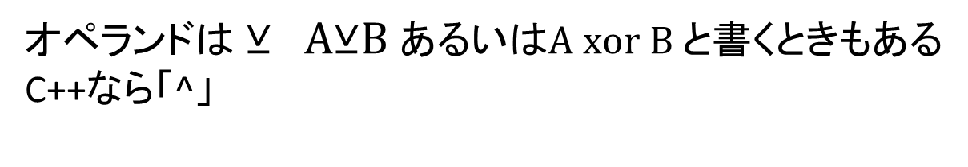
排他的論理和
オペランドが異なるなら1、等しいなら0となる
インプット |  | アウトプット
0 | 0 | 0
0 | 1 | 1
1 | 0 | 1
1 | 1 | 0
A
B
オペランドは$\text{⊻}$ $A\text{⊻}B$ あるいは$A xor B$と書くときもある
C++なら「^」

Slide 26
基本的な演算の組み合わせ
変数が2つの場合、インプットは4通り
(0,0),(0,1),(1,0),(1,1)
インプット4通りに対して、アウトプットが2通りずつあるので、アウトプットの仕方は計16通り

Slide 27
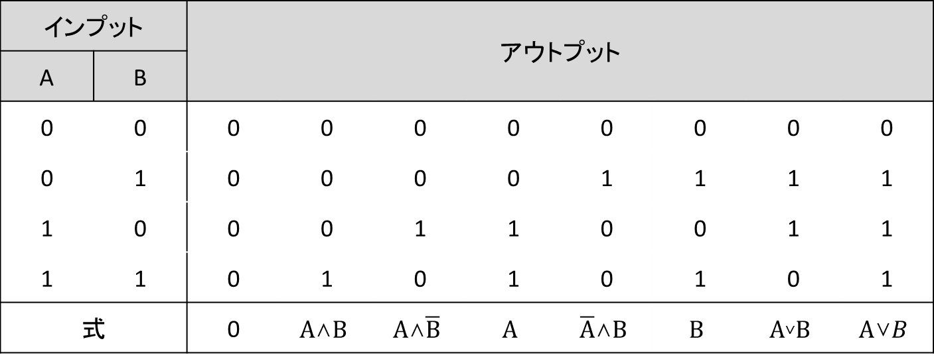
表
インプット |  | アウトプット
A | B
0 | 0 | 0 | 0 | 0 | 0 | 0 | 0 | 0 | 0
0 | 1 | 0 | 0 | 0 | 0 | 1 | 1 | 1 | 1
1 | 0 | 0 | 0 | 1 | 1 | 0 | 0 | 1 | 1
1 | 1 | 0 | 1 | 0 | 1 | 0 | 1 | 0 | 1
式 |  | 0 | $$A\text{∧}B$$ | $$A\text{∧}\overline{B}$$ | $$A$$ | $$\overline{A}\text{∧}B$$ | $$B$$ | $$A\text{⊻}B$$ | $$A\text{∨}B$$

Slide 28
演習
以下の表を完成させよ
インプット |  | アウトプット
A | B
0 | 0 | 1 | 1 | 1 | 1 | 1 | 1 | 1 | 1
0 | 1 | 0 | 0 | 0 | 0 | 1 | 1 | 1 | 1
1 | 0 | 0 | 0 | 1 | 1 | 0 | 0 | 1 | 1
1 | 1 | 0 | 1 | 0 | 1 | 0 | 1 | 0 | 1
式

Slide 29
問題
以下の4つの条件を満たすコードを書け
Aが1、Bが1、Cが1、Dが1の時に１を返す
Aが1、Bが0、Cが1、Dが1の時に１を返す
Aが1、Bが1、Cが1、Dが0の時に１を返す
Aが1、Bが0、Cが1、Dが0の時に１を返す
べた書きは大変→なんとか簡略化したい

Slide 30
3つ以上の変数
変数が3つ以上になると、アウトプットのパターンは急激に増大する
変数3つ→インプット8通り、アウトプット256通り
複雑な式を簡略化するのは一苦労
→ カルノー図を使うことで視覚的に簡略化できる

Slide 31
カルノー図
論理式を視覚的に簡略化するために用いられる図
4変数程度までが一般的.最大で6変数程度までは可能だが,それ以上での利用は現実的ではない

Slide 32
Aが1、Bが0、Cが1、Dが0
Aが1、Bが1、Cが1、Dが0
 |  | (a, b)
 |  | (0, 0) | (1, 0) | (1, 1) | (0, 1)
(c, d) | (0, 0)
 | (1, 0)
 | (1, 1)
 | (0, 1)
Aが1、Bが0、Cが1、Dが1
Aが1、Bが0、Cが1、Dが1

Slide 33
四角形に注目する
複雑だった式が
a = =1 && c == 1
と簡略化される
 |  | (a, b)
 |  | (0, 0) | (1, 0) | (1, 1) | (0, 1)
(c, d) | (0, 0)
 | (1, 0) |  | 1 | 1
 | (1, 1) |  | 1 | 1
 | (0, 1)
c = 1
の区間
a = 1の区間

Slide 34
 |  | (a, b)
 |  | (0, 0) | (1, 0) | (1, 1) | (0, 1)
(c, d) | (0, 0) |  | 1 | 1
 | (1, 0) |  | 1 | 1
 | (1, 1) |  | 1 | 1
 | (0, 1)

Slide 35
 |  | (a, b)
 |  | (0, 0) | (1, 0) | (1, 1) | (0, 1)
(c, d) | (0, 0) | 1 | 1 | 1
 | (1, 0) | 1 | 1 | 1
 | (1, 1)
 | (0, 1)

Slide 36
 |  | (a, b)
 |  | (0, 0) | (1, 0) | (1, 1) | (0, 1)
(c, d) | (0, 0) | 1 |  |  | 1
 | (1, 0) | 1 |  |  | 1
 | (1, 1)
 | (0, 1)

Slide 37
 |  | (a, b)
 |  | (0, 0) | (1, 0) | (1, 1) | (0, 1)
(c, d) | (0, 0) | 1 |  |  | 1
 | (1, 0)
 | (1, 1)
 | (0, 1) | 1 |  |  | 1

Slide 38
お知らせ
プロコンに必要な知識をざっと通したので,以降は実際にプログラミングコンテストで出題された問題を解説する形式で勉強会を開催します.
プロコン勉強会は4週間に1度に開催頻度を減らします
勉強会の開催頻度自体は減らさず,デザインパターンの勉強会を4週間に1度開催します
プロコン勉強会と交互に行います

Slide 39
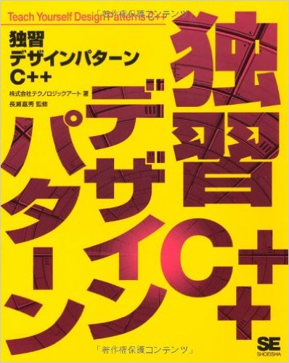
デザインパターン勉強会
次回(10/30 or 11/1)から開始.
1回で2種類のデザインパターンを取り上げる予定です.
初回はオブジェクト指向と
シングルトンを取り上げます
講師募集！

